Slide 1
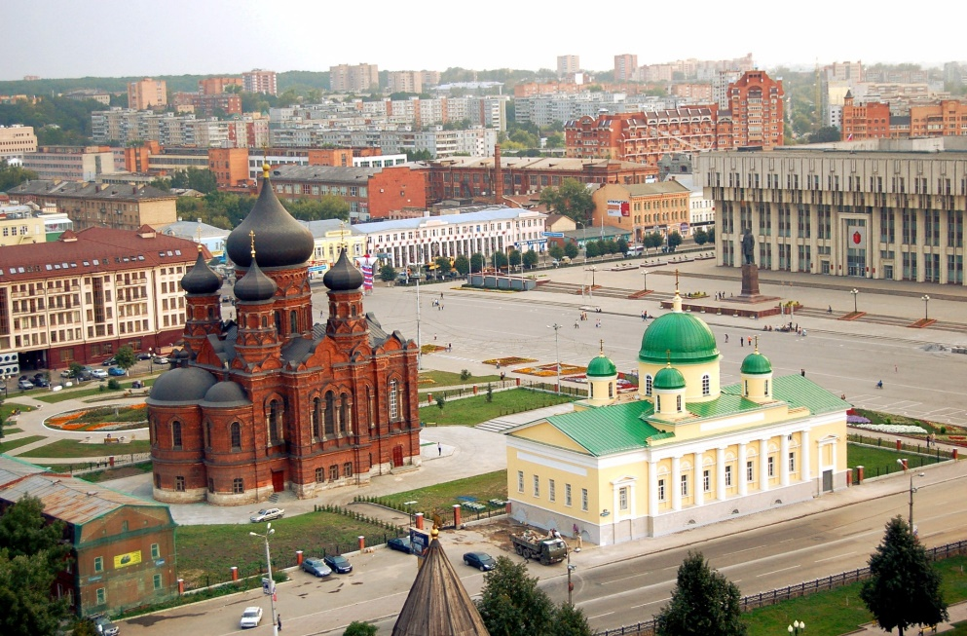
Виртуальная экскурсия
для детей старшего дошкольного возраста
«В Туле побываю о сувенире все узнаю»
Сокова Вера Алексеевна,
воспитатель
МБДОУ «Детский сад №15»
2022 г.

Slide 2
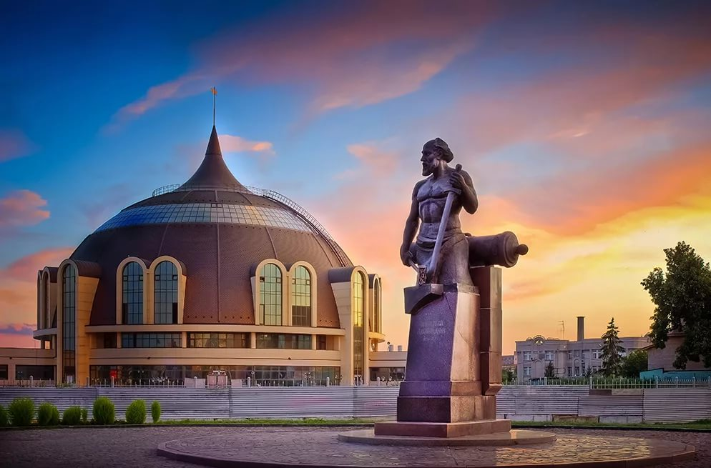
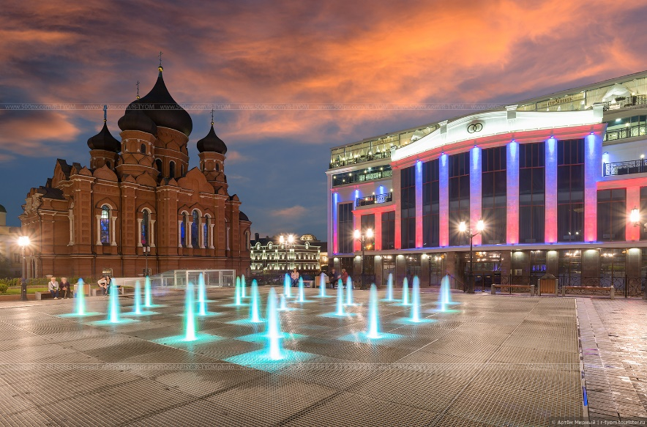
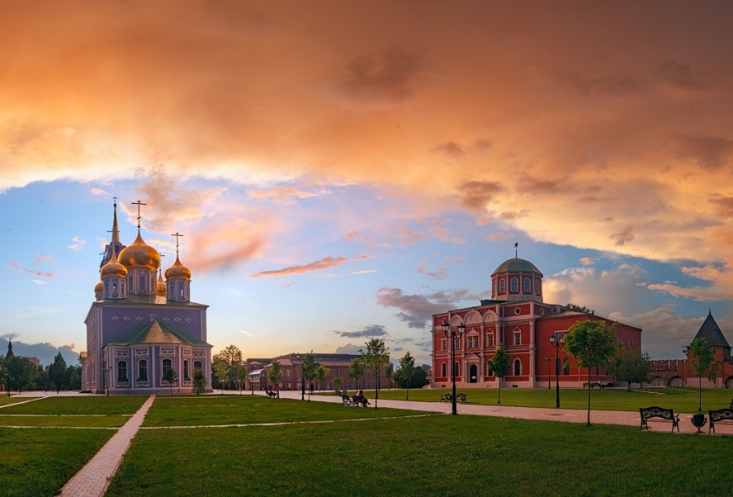
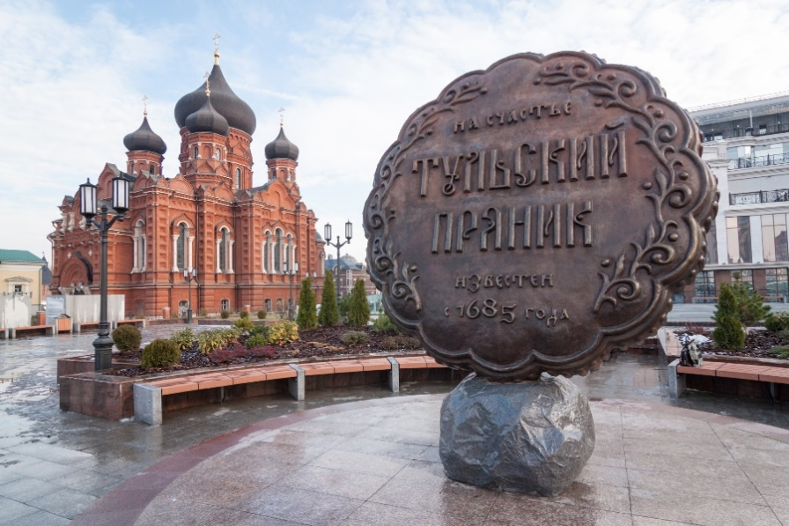
город Тула

Slide 3
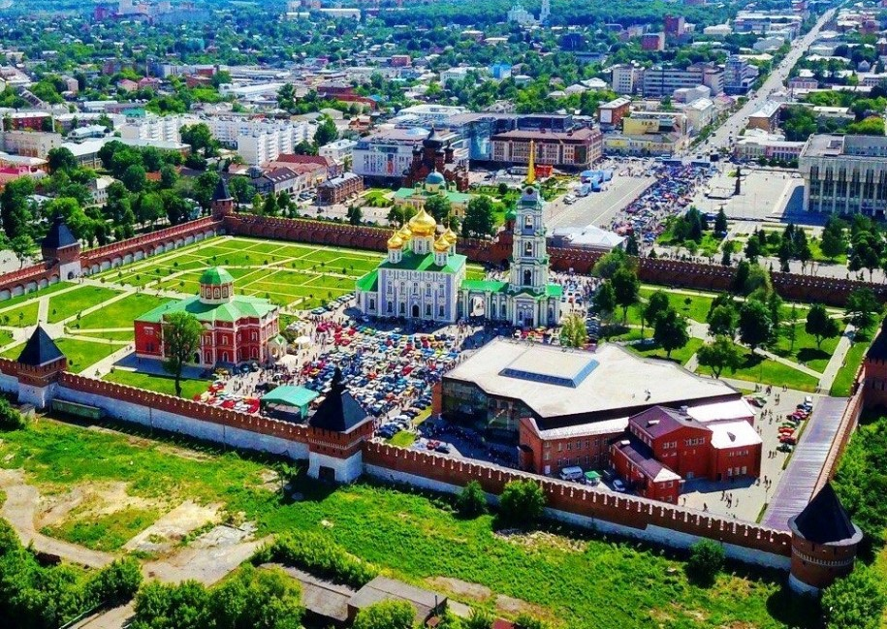
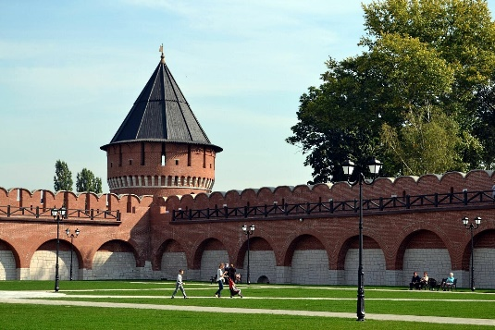
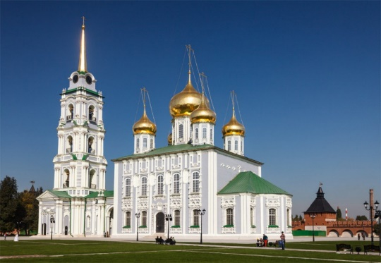
Тульский Кремль

Slide 4
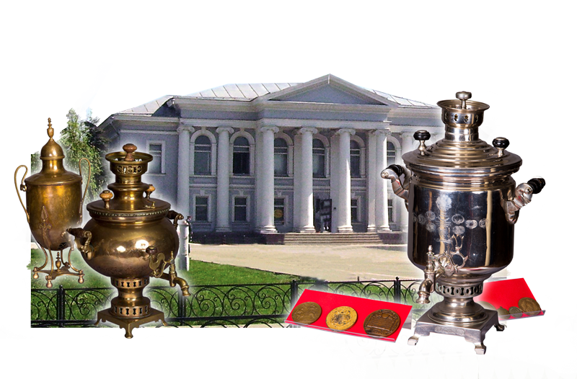
Музей самоваров

Slide 5
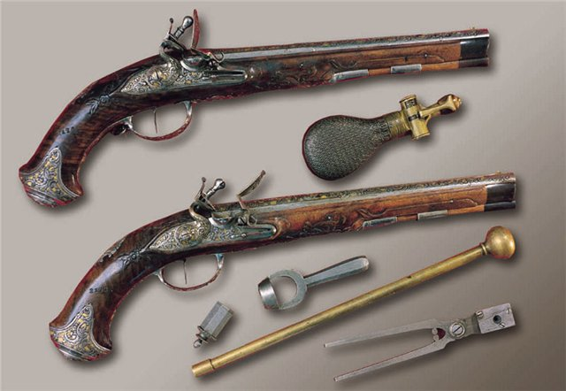
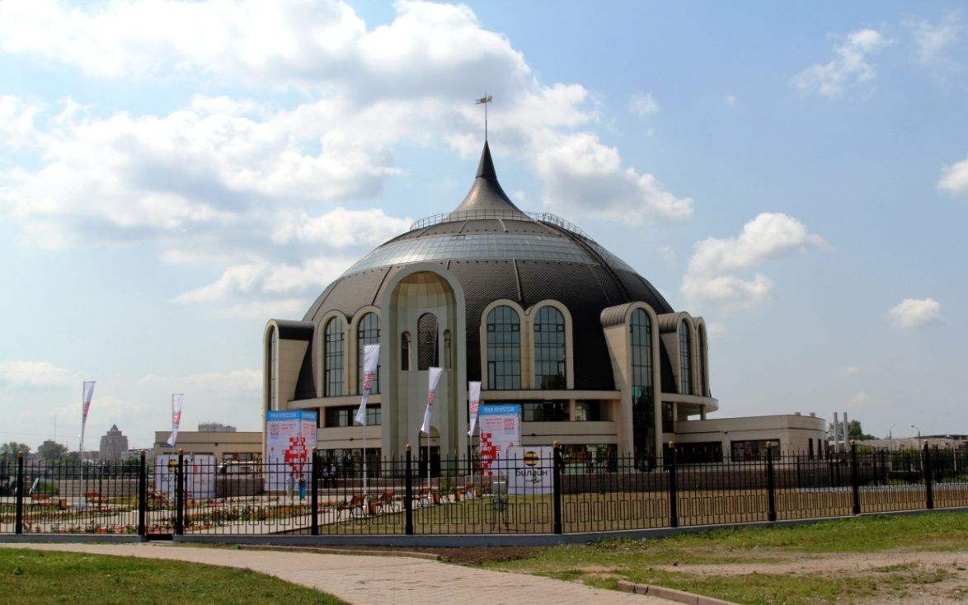
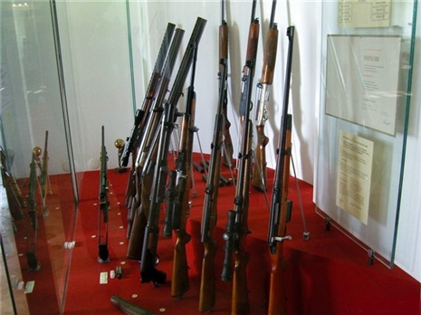
Музей оружия

Slide 6
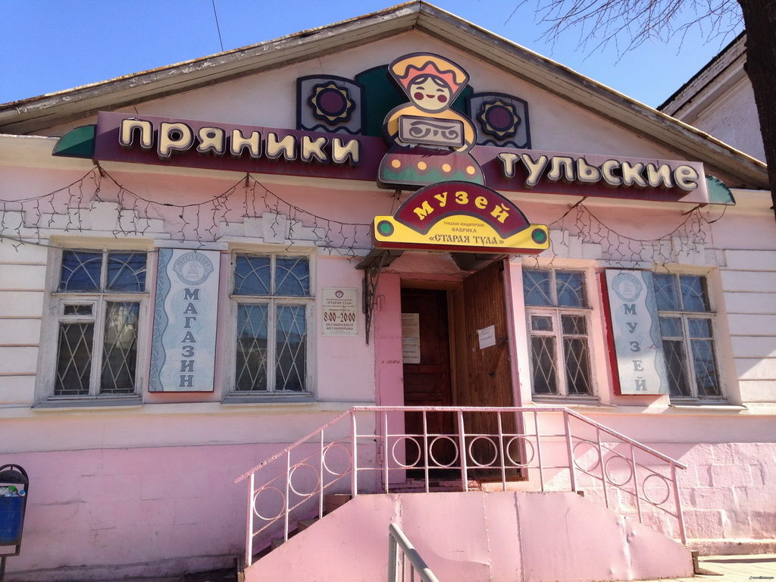
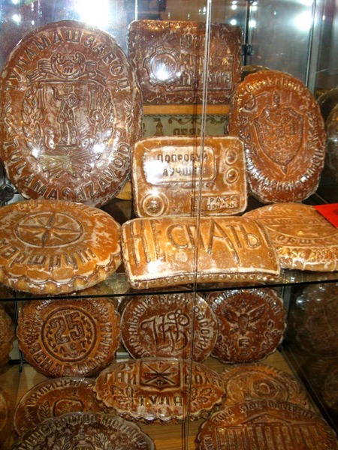
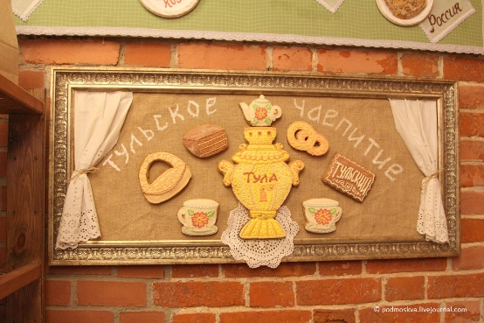
Музей пряника

Slide 7
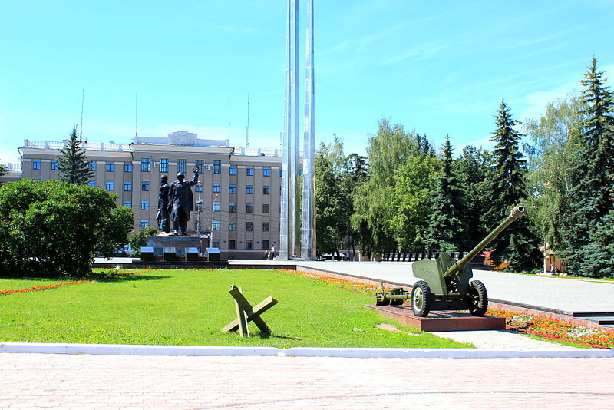
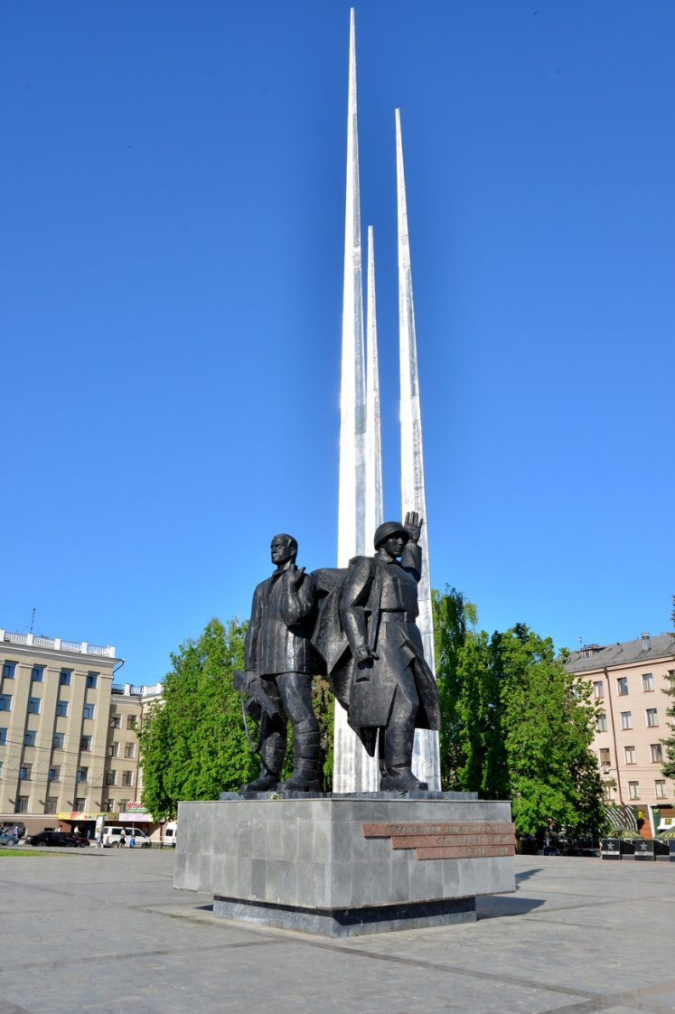
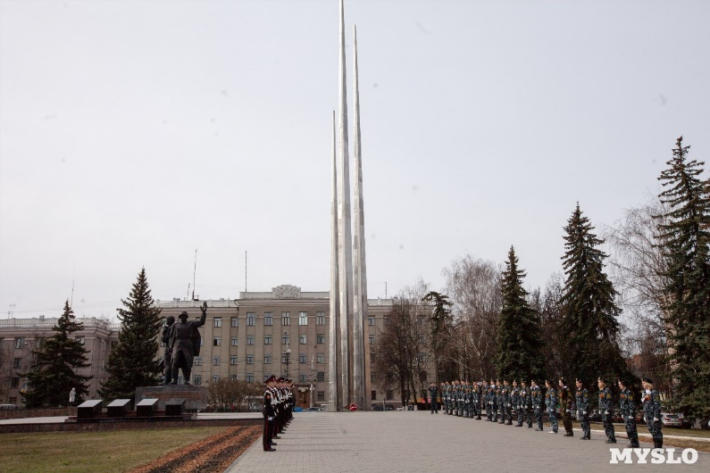
Площадь Победы

Slide 8
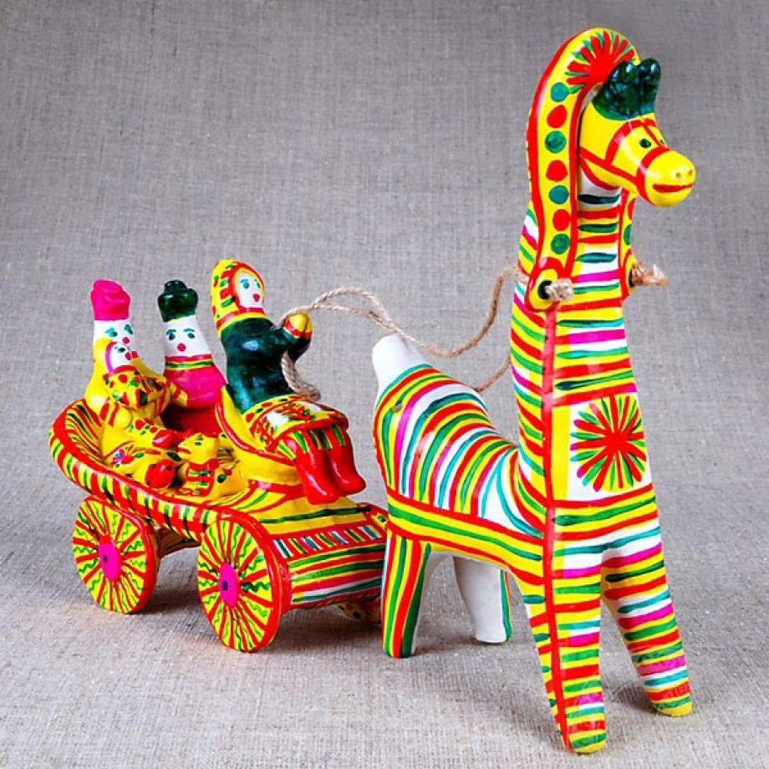
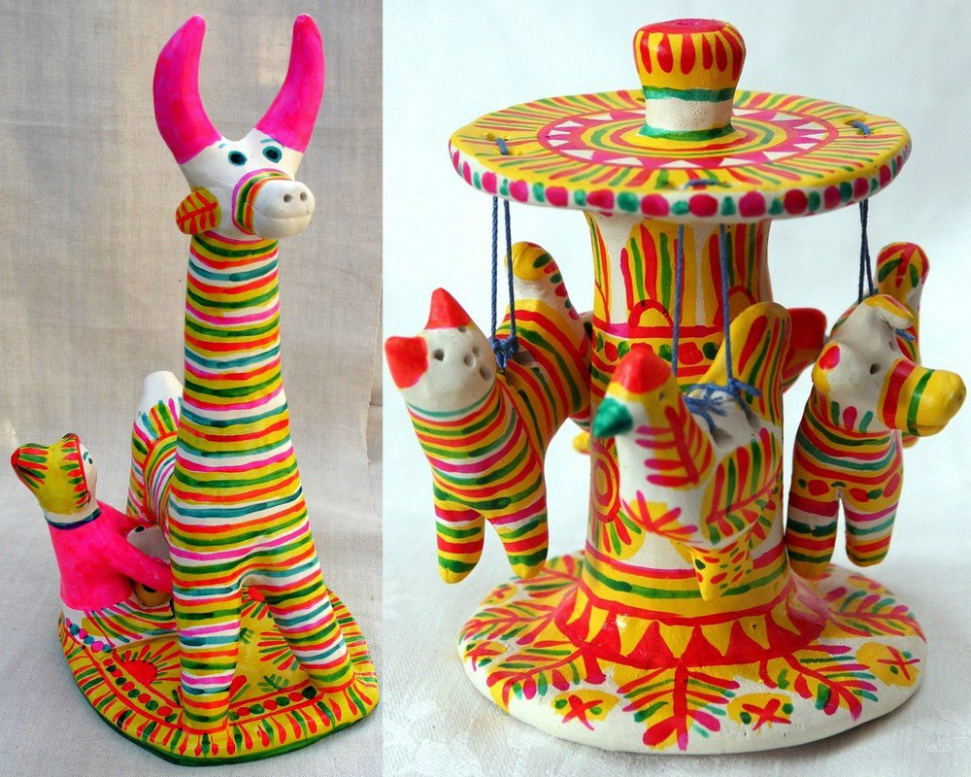
Филимоновская игрушка

Slide 9
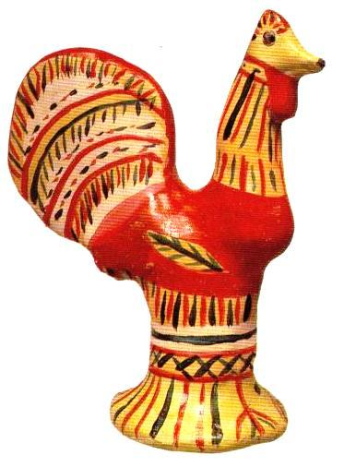
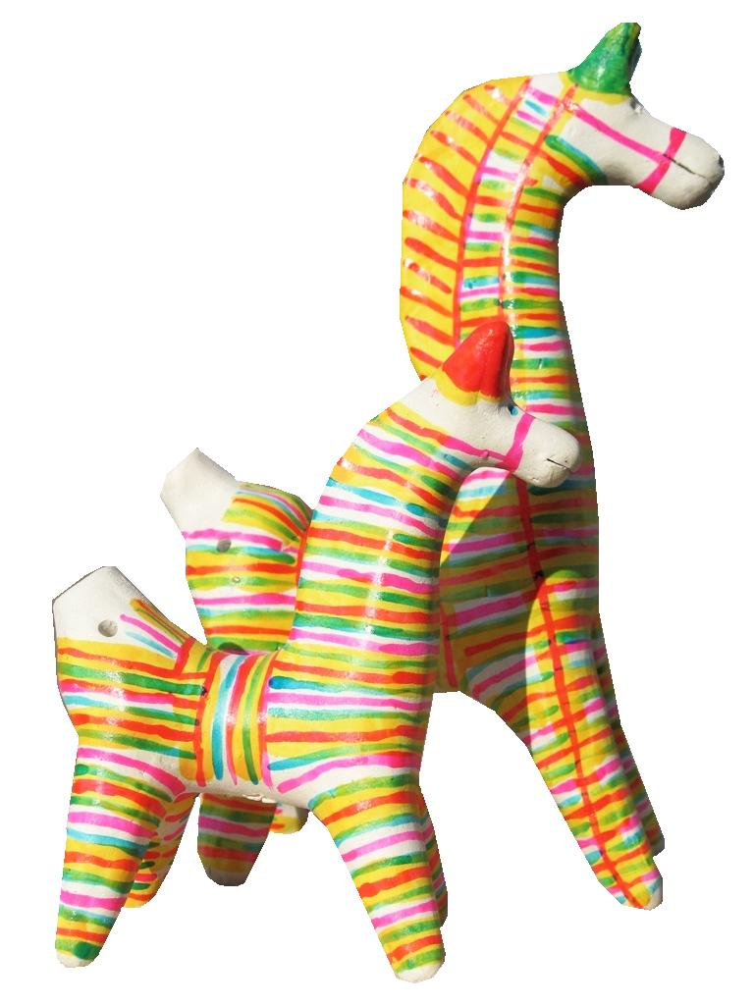
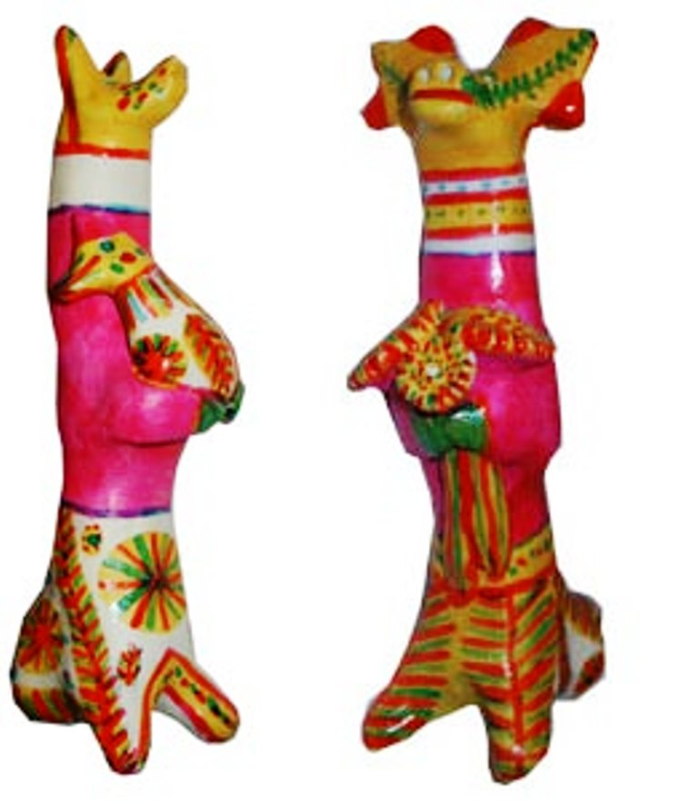
Ты откуда пришла к нам такая?
Вся простая без хитрых затей.
С длинной шеей и расписная,
Для игры и забавы детей

Slide 10
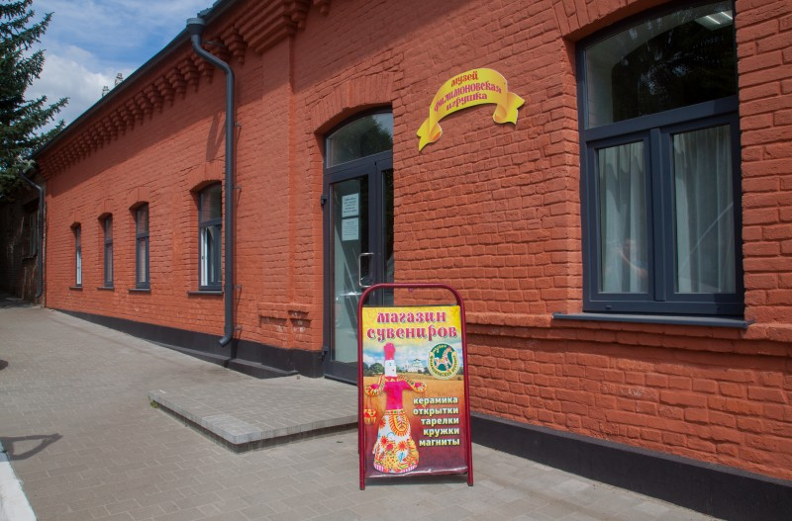
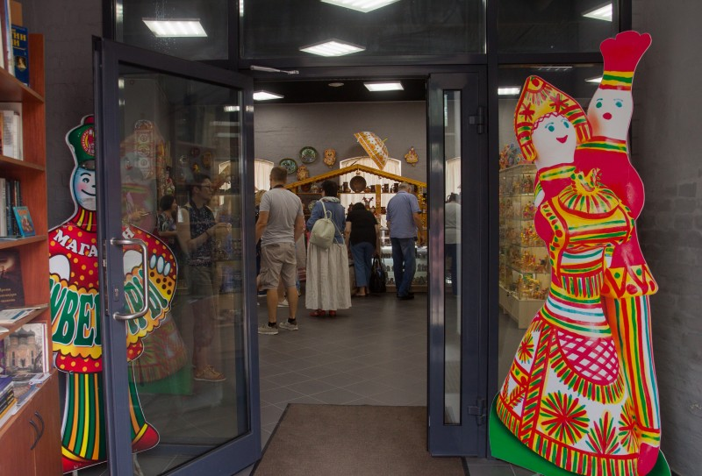
город Одоев Тульской области
Музей «Филимоновская игрушка»

Slide 11
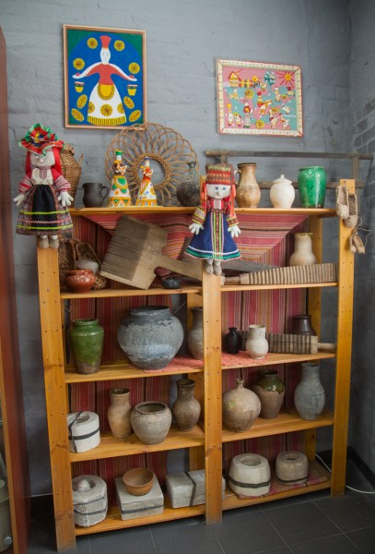

Slide 12
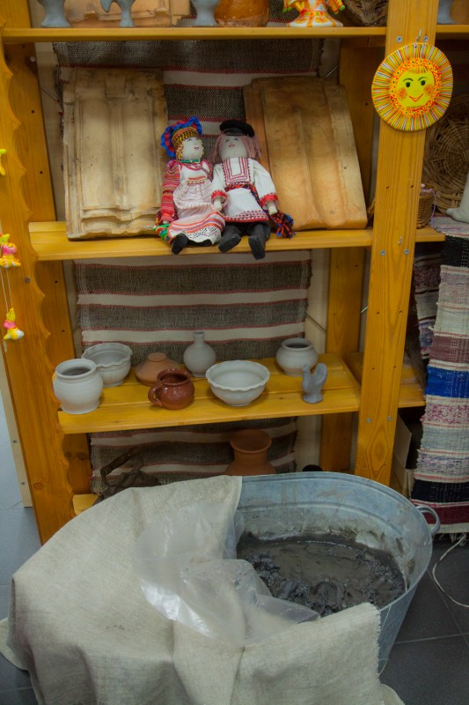
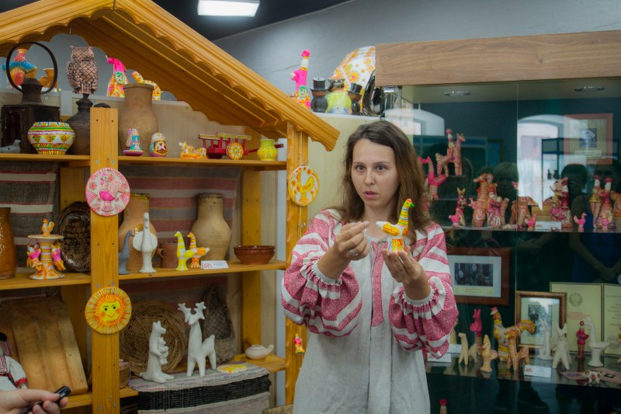
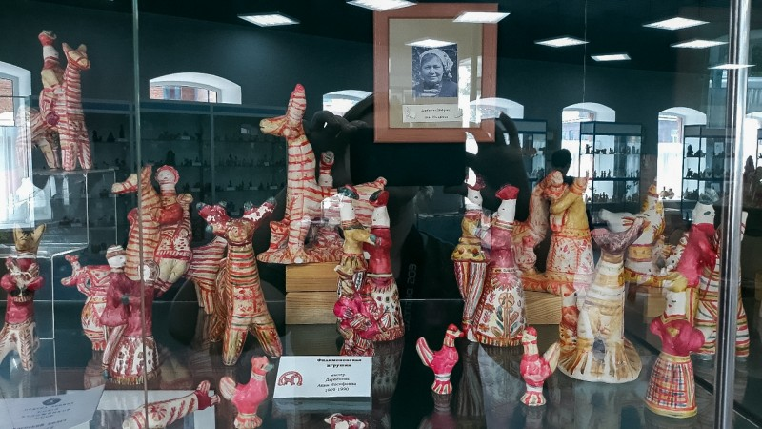

Slide 13
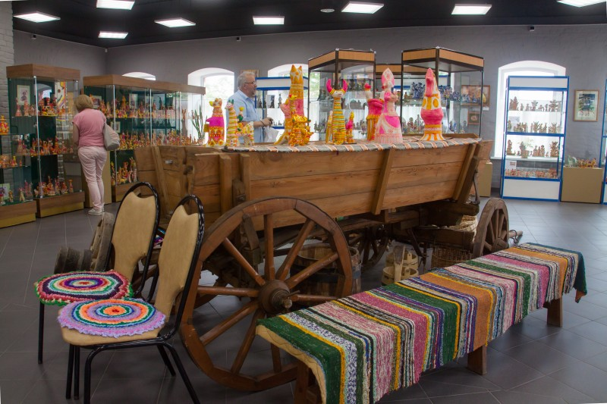

Slide 14
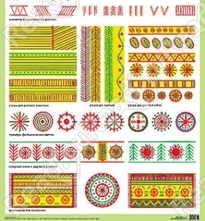
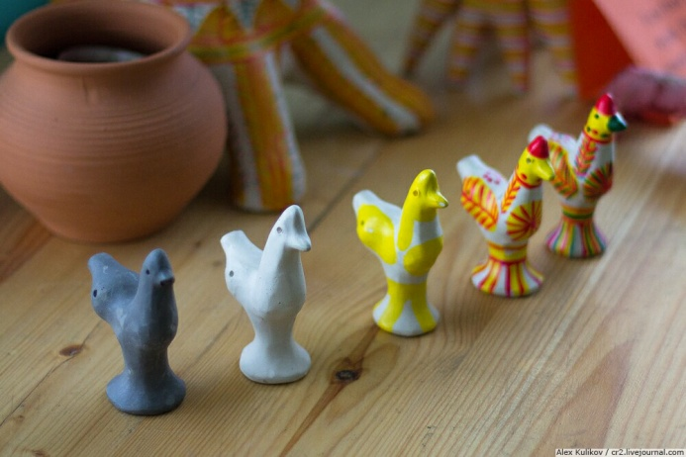
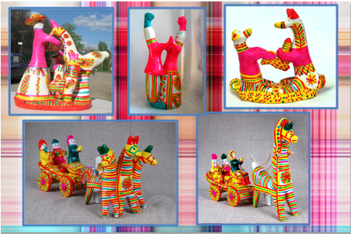
Маршрут экскурсии
Пояснительная записка
Для выбора маршрута щелкните по картинке
Элементы
росписи
Технология изготовления
История промысла
Дидактическая игра
«МАГАЗИН ИГРУШЕК»
Галерея

Slide 15
В самом сердце России, недалеко от старинного города Одоева, Тульской области, на высоком берегу реки Уны стоит деревня Филимоново.

Slide 16
Говорят, что еще во времена Ивана Грозного прибыл в эти места гончар Филимон. Он обнаружил залежи отличной глины и начал лепить из нее горшки. Место, где он поселился так и прозвали Филимоново.

Slide 17
Люди к глине этой относились совсем не приветливо, ведь из-за нее, черной, урожая не было никогда богатого. Жили из-за бесполезной земли впроголодь. Только и была утехой да спасительницей река Унь, полная рыбки некрупной, но сытной.

Slide 18
Ловко получалось у Филимона это до сих пор не ведомое дело, лепить посуду да игрушки. Местные жители диву давались, как он смог приспособить ни кому не нужную глину.

Slide 19
Понравилось Филимону это выгодное предприятие, отбою от покупателей не было. А как-то раз он дырочку в игрушке проковырял, чтоб свистела. Звонкая свистулька еще больше детям и взрослым на ярмарке понравилась. И стал Филимон свистульки мастерить, и детвора к нему учиться прибегала, уж больно дело это интересное.

Slide 20
Взрослые прониклись к мастеру уважением и тоже стали лепить, к Филимону за советом ходить.

Slide 21
Научились игрушки да посуду лепить в деревне все, от мала до велика, всем полюбилось это занятие.

Slide 22
С тех пор запела, заиграла мягкая глина под руками мастеров. Гончарили мужчины, а женщины и дети лепили звонкие свистульки.
МАРШРУТ

Slide 23
Технология изготовления
Лепят филимоновскую игрушку из черной глины. Глина эта жирная тягучая, поэтому всю игрушку из одного куска вылепливают, вытягивая все ее части. Затем игрушки сушат в теплом, но темном помещении.

Slide 24
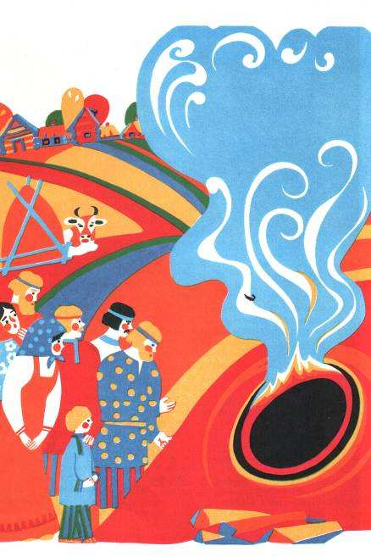
Технология изготовления
В старину в течение всего года люди занимались изготовлением глиняных предметов, а затем, в один из весенних дней, в центре большого поля перед началом его обработки проводили большой праздник. Он заключался в том, чтобы обжечь все глиняные изделия, а после праздника отнести их на рынок для продажи.
Для начала выкапывали большую яму в центре поля, которую обкладывали кирпичами, делая кирпичные подставки (полочки) под посуду и игрушки (такая необыкновенная печь называлась горном), а затем поджигали солому, которую выкладывали на посуду. После того, как солома сгорала, ждали, пока глина остынет, и после забирали каждый свое, теперь уже белое, изделие домой.

Slide 25
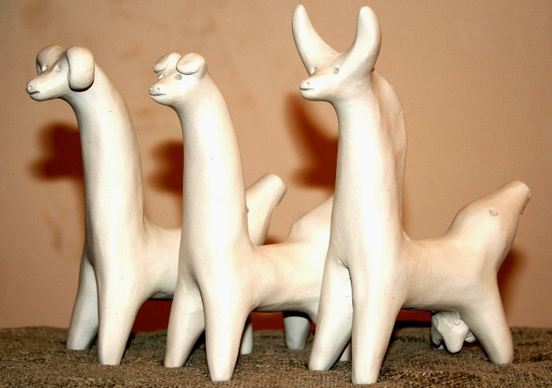
Технология изготовления
После обжига игрушки становятся белоснежными. Вот такая удивительная она, глина филимоновская – от жара из черной в белую превращается!

Slide 26
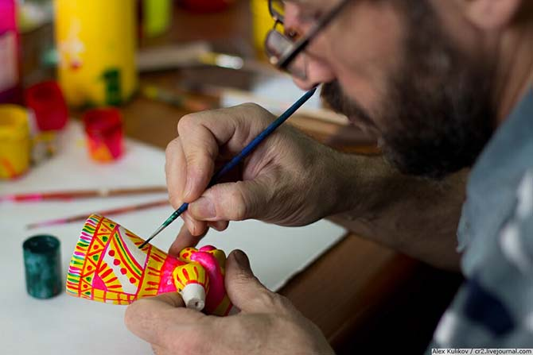
Технология изготовления
В старину мастера расписывали игрушки куриными и утиными перышками, а теперь – тонкими кисточками. Красок всего три: желтая, красная (ярко розовая) и синяя. Но мастера варьируют цвет. Ложится синий мазок на желтый – получается зеленый, красный на желтый - дает оранжевый, синий на красный - фиолетовый.

Slide 27
Технология изготовления
Роспись строится по традиционной схеме: сначала накладывают желтые полосы и пятна; потом их обводят красным; затем зеленым, синим, иногда фиолетовым.

Slide 28
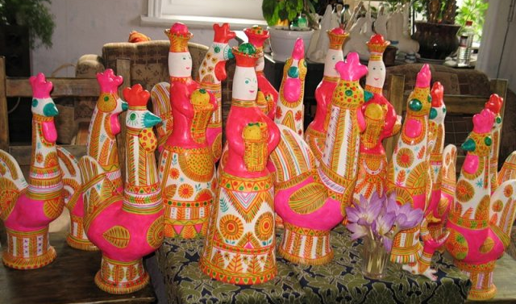
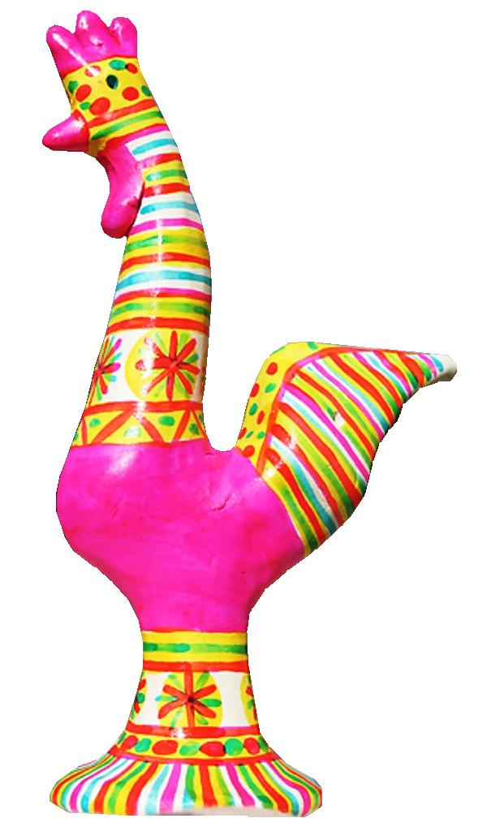
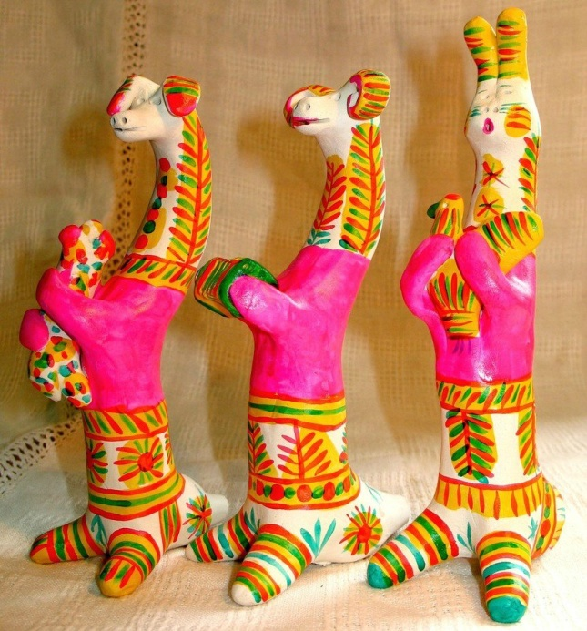
Технология изготовления
Свистульки
Мастер глину замесил И игрушек налепил, После высушил, и в печь – Добела их все обжечь.
А потом он краски взял И игрушки расписал. Вот они какие в ряд Разноцветные стоят:
Цвет малиновый и синий, Жёлтый – яркий и красивый. Зайцы, птички, петушки – Музыкальные свистки,
По-народному – свистульки, Лепят в области их Тульской И свистульки, спору нет, Покорили целый свет!
МАРШРУТ
Нина Агошкова

Slide 29
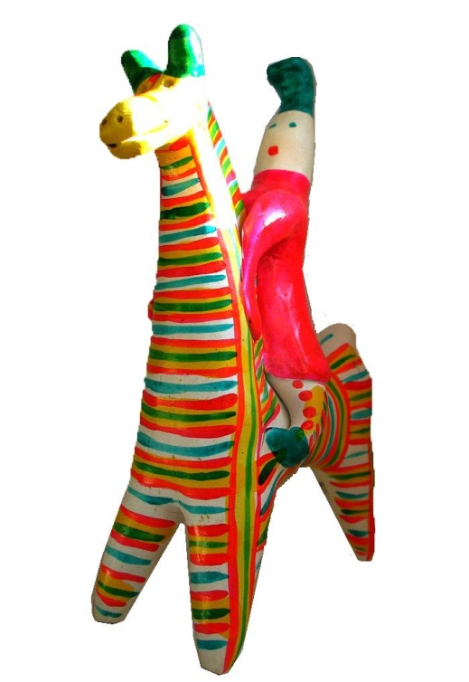
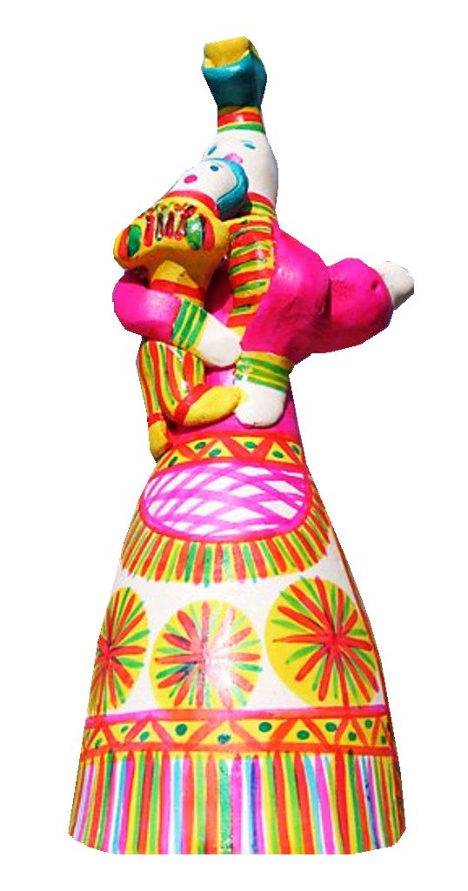
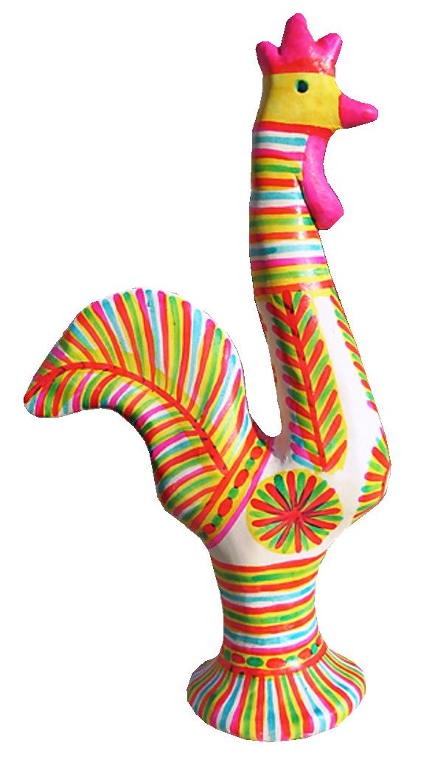
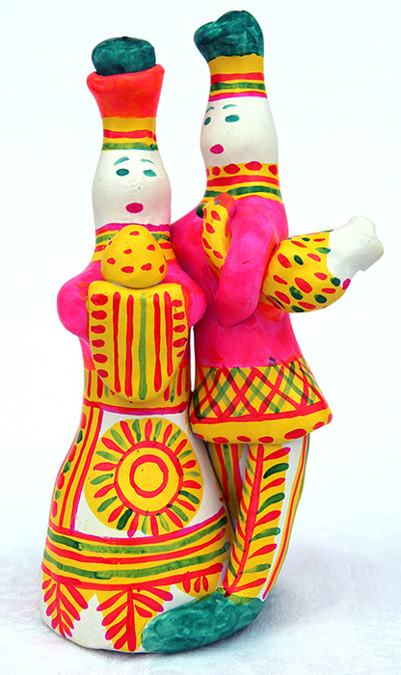
Элементы росписи

Slide 30
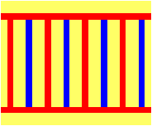
Элементы росписи

Slide 31
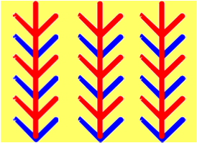
Элементы росписи

Slide 32
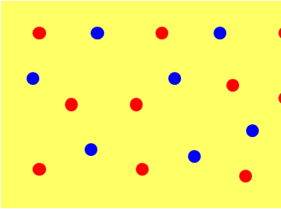
Элементы росписи

Slide 33
Элементы росписи

Slide 34
Элементы росписи

Slide 35
Элементы росписи
Филимоновские узоры напоминают о связях человека и природы. Елочки, кружочки, солнышки, что используют мастера – это очень древние обрядовые знаки. По старинному поверью символы в узорах несли духовную силу, способную заклинать любое зло и несправедливость стихийных сил природы. Эти символические знаки, пришедшие к нам из древних обрядовых праздников, – с магической символикой.

Slide 36
Элементы росписи
Солнце
Вода
Земля
Плодородие
МАРШРУТ

Slide 37
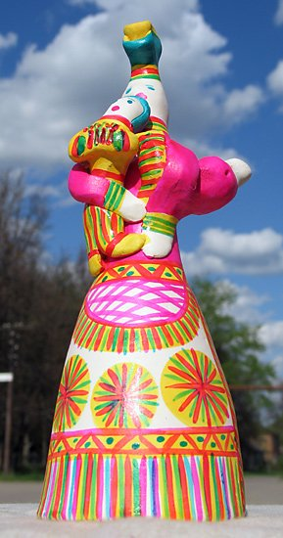
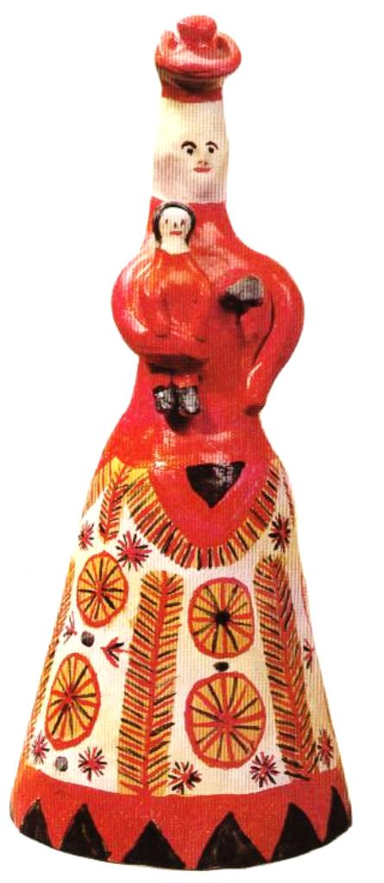
«Барынька».
Женская глиняная фигурка. Этот образ - продолжение рода всего живого.

Slide 38
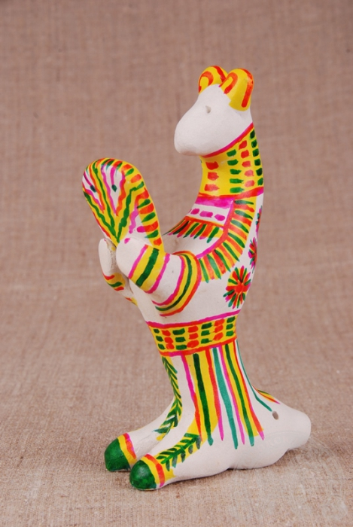
«Медведь с зеркалом». Одна из традиционных фигурок данного промысла. Медведь по поверьям символизировал силу, мудрость, доброту, покровительство слабым. Это символ могущества. Медведь предвещает пробуждение природы.

Slide 39
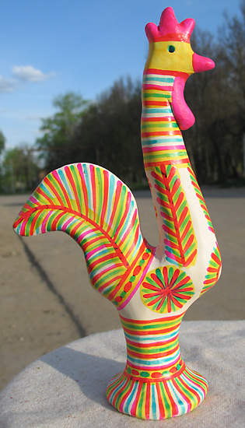
Петушки - излюбленные свистульки у мастериц. Для древних славян образ Птицы всегда символизировал весну. Птицы – знаки воскресения природы, пробуждения земли, рассвета, хорошего урожая, счастливой семьи.

Slide 40
«Свинья с поросятами».
Свинья - это символ удовольствия и материального благосостояния. Свинка с поросятами, выполненная в виде свирели обязательно принесет удачу в дом.

Slide 41
«Баран». Яркая и оригинальная фигурка, украшенная традиционным орнаментом промысла – полосочками. Растительный узор в виде елочки является символом плодородия.

Slide 42
Конь – слуга Солнца. Он символизировал как солнце, так и воду. Древние славяне считали, что впряженный конь возил по небу бога-солнца и приносил людям его благодать и защиту.

Slide 43
Олень – символ удачного и счастливого брака, тепла и плодородия.

Slide 44
Корова символизирует плодородие, могущество и добрую силу.

Slide 45
В наши дни филимоновские мастера радуют нас забавными сюжетными композициями.
МАРШРУТ

Slide 46
Магазин игрушек
Задачи:
Закреплять представления о народном декоративно-прикладном искусстве.
Закреплять умение дифференцировать предметы народного искусства.
Развивать восприятие и внимание.
Закреплять в словаре слова-названия народных промыслов.
Содержание игры:
Дети рассматривают демонстрируемый слайд и находят среди многих филимоновскую игрушку, называют ее. В случае правильного ответа, при щелчке на эту игрушку, раздается звук «колокольчик» и игрушка перемещается на полочку в верхней части слайда. В случае не верного ответа, при щелчке ни каких действий не происходит и раздается звук «молоточек». Игра продолжается пока вся полка не будет заполнена.

Slide 47
Найдите филимоновские игрушки

Slide 57
Правильно!!!
Это филимоновские игрушки.
МАРШРУТ

Slide 58
СПАСИБО ЗА ВНИМАНИЕ!!!

